Slide 1
Bodem en bemesting
MBO 3. vakbekwaam medewerker veehouderij
Bron: Boek bodemsignalen/Ppt/opdracht bij de les

Slide 2
Leerdoelen: (wat weet je al?)
Na de les:
Je kunt uitleggen wat bodemleven is en waarom het belangrijk is voor de groei van een gewas
Je kunt uitleggen welke factoren invloed hebben op het bodemleven (positief en negatief) en waarom
Je weet hoe stikstof opgenomen wordt door een gewas
Je weet wat mineralisatie, nitrificatie en denitrificatie is
Je kan uitleggen wat de functie is van bodemleven in het omzetten van stikstof voor de plant
Je kan uitleggen hoe je een tekort aan stikstof ziet in een gewas
Je kan uitleggen wat mutualisme is

Slide 3
Intro filmpje ‘de stikstofkringloop’
Bodem in balans:
https://www.youtube.com/watch?v=Qugqxxtu-I0

Slide 4
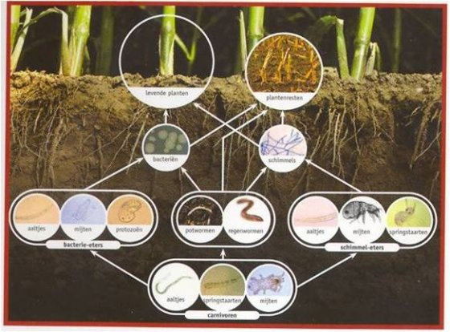
Bodemleven Over het leven in de grond; de betekenis ervan en de wijze waarop het beïnvloed kan worden
Bodemvoedselweb
Welke invloed heeft de pH op het bodemleven?
Welke invloed heeft de temperatuur?
Noem 3 functies van het bodemleven
Stikstofbindende bacteriën

Slide 5
N.. Wat weet je al?
Stikstof
Wat is stikstof?
In welke vorm komt het voor?
Hoe wordt stikstof beschikbaar voor de plant/gewas?
Welke factoren spelen een rol bij de opname van stikstof?
Waarom is stikstof belangrijk?
Bliksem?
Hoe zie je tekorten?

Slide 6
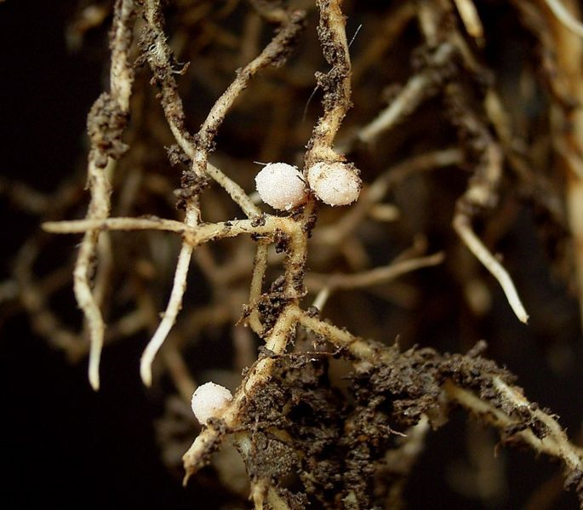
Bodemleven en voedingsstoffen
Stikstof opname samengevat:
Stikstof is het meest opgenomen voedingselement
Nodig voor bladgroen en eiwitten
78% van de atmosfeer bestaat uit stikstofgas
Stikstofbindende bacteriën in bodem:
Bacteriën binden stikstof uit de lucht, wordt omgezet in ammonium
Planten nemen de ammonium op via wortels en zetten dit om naar aminozuren (=eiwit)
Hoe gaat dit nu precies in zijn werk? Volgende dia’s
Wortelknollen van de Rhizobium bacterie
Proces komt voor bij vlinderbloemigen (VB klaver en luzerne)

Slide 7
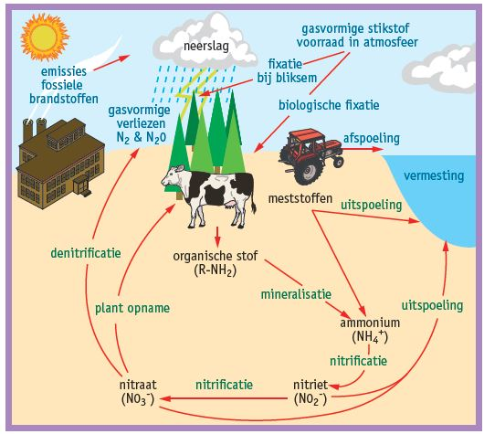
De stikstofcyclus
Planten kunnen N alleen opnemen
in de vorm van nitraat (NO₃ ⁻ ) en ammonium (NH₄⁺)
Naast kunstmest komt dit beschikbaar
via de stikstofcyclus
Dit wordt mineralisatie genoemd
Hoe ziet mineralisatie eruit?
Hoe werkt de stikstofcyclus?

Slide 8
De stikstofcyclus
Planten kunnen N alleen opnemen
in de vorm van nitraat (NO₃ ⁻ ) en ammonium (NH₄⁺)
Naast kunstmest komt dit beschikbaar
via de stikstofcyclus
Dit wordt mineralisatie genoemd
Hoe werkt de stikstofcyclus?

Slide 9
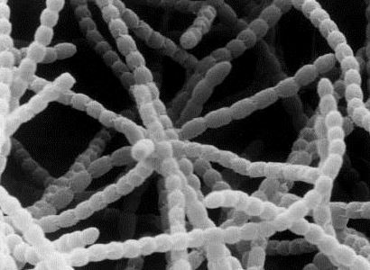
Hoe?
Stikstof
Allerlei bacteriën en schimmels breken organisch materiaal af met behulp van enzymen
Hieruit ontstaat ammonium
Bepaalde bacteriën zetten ammonium om in nitraat
Dit kan de plant opnemen
Daarnaast zorgen vlinderbloemigen voor opneembaar stikstof in de bodem (klaver, luzerne)
Stikstofbindende schimmel mycorrhiza
Stikstofbindende bacterie rhizobium

Slide 10
Factoren die rol spelen bij opname stikstof
Belangrijk: luchtige grond en koolhydraatrijk
Natte bodems
Scheuren in de bodem
Klimaat en weersomstandigheden
Klaver in de wei betekent gratis stikstof
pH belangrijke rol bij stikstofbinding:
pH lager dan 5,5 schimmels overheersen
pH neutraal of basis: bacteriën overheersen
Mutualisme/symbiose: wat is dat?

Slide 11
Mineralisatie

Slide 12
Nitrificatie

Slide 13
Denitrificatie
Denitrificerende bacteriën
Nitraat wordt omgezet in stikstofgas
Bij onweer: stikstof gas en stikstof worden door elektrische lading gesplitst-> regen-> stikstof in bodem
Nitrificerende bacteriën: zetten stikstofgas om in ammoniumnitraat

Slide 14
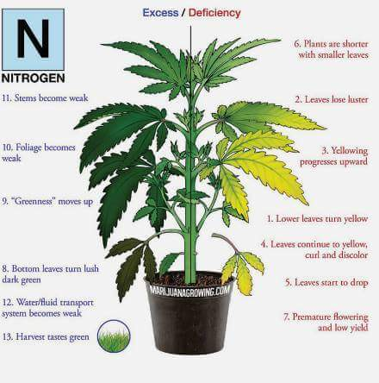
Stikstof te veel/te kort; gevolgen?

Slide 15
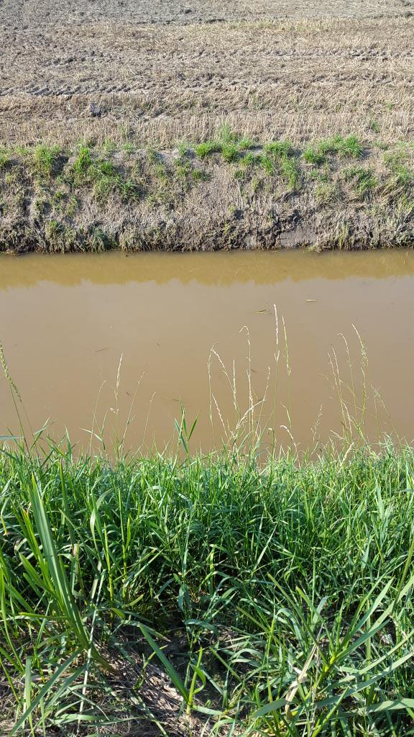
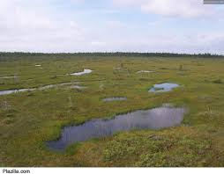
Stikstofverliezen
Uitspoeling
Afspoeling
Vervluchtiging

Slide 16
Doelen bereikt?
Leg uit wat bodemleven is en waarom het belangrijk is voor de groei van een gewas
Leg uit welke factoren invloed hebben op het bodemleven (positief en negatief) en waarom
Hoe wordt stikstof opgenomen door een gewas?
Leg uit wat de functie is van bodemleven in het omzetten van stikstof voor de plant
Hoe zie je een tekort aan stikstof in een gewas?
Wat is mutualisme?

